Slide 1
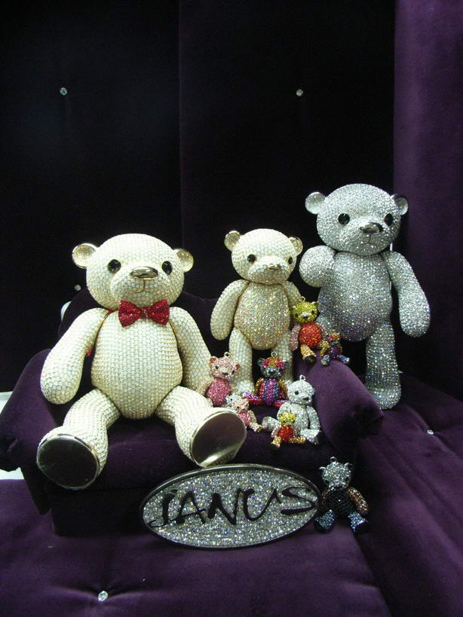
millim
by JANUS
[ 테디베어 ] 정품 일본납품
[millim] by [JANUS]

Slide 2
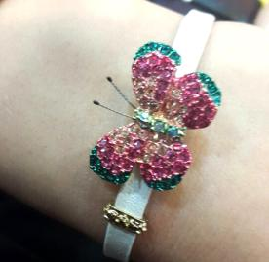
MILLIM쥬얼리는
단순히 예쁘다는 것보다
담겨있는 의미를 중요시 합니다.
소비자들은
그런 차별화된 이미지를 구매합니다.
-MILLIM Designer -
일본 잡지에 게제된 [정품 폰고리] ($120불)
[millim] by [JANUS]

Slide 3
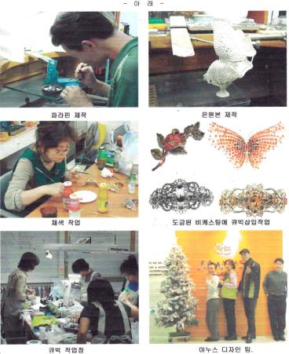
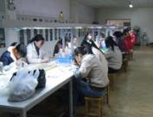
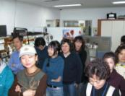
[회사연혁]
1997년 05월 [JANUS] 디자인 회사 공동대표 설립
1998년 09월 [JANUS] 부설 공장 설립
2000년 09월 프랑스 비쥬워카 해외 보석 박람회 참가시작
2003년 11월 가산동 [월드메르디앙 벤쳐센터 1차] 확장이전
2003년 03월 홍콩 3월,6월,9월 쥬얼리 액세서리 박람회를
전 세계 박람회를 년3회씩 50여 회이상 참가
(근거서류는 Hongkong UBM Korea에서 30여 회까지 조회 가능)
2004년 05월 공장 중국으로 진출[중국 산동 수안부]
2009년 11월 수출매출 50억 달성 [중국 칭다오] 확장 이전
2014년 07월 한국 공장으로 생산설비 한국으로 이전
2015년 05월 수출 과 한국 내수시장 납품업체 협상 시작
2017년 09월 인천 롯데백화점 테스티 판매 행사 참여 (일백만원 가능성 확인)
2019년 08월 해외 브랜드에서 [ JANUS ] 브랜드로 판매 금지 권고
2020년 01월 새로운 국내 브랜드 [ MILLIM ] 내수 사업자 판매 설립
2021년 03월 한국 백화점 판매 행사 시작
[millim] by [JANUS]

Slide 4
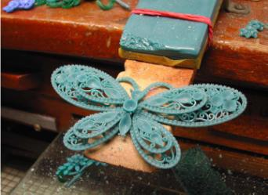
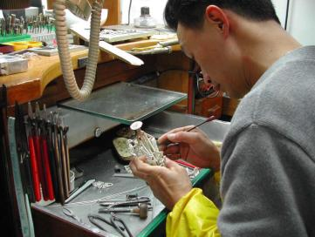
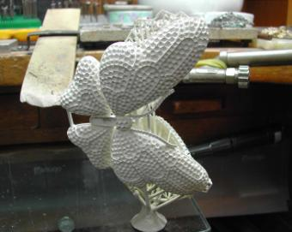
Since 1997년 쥬얼리 악세서리에 감동을 이식합니다.
스케치부터 왁스카빙, 주물, 세공, 고무케스팅 생산의 모든일정이 사내에서 제조됩니다.
[millim] by [JANUS]

Slide 5
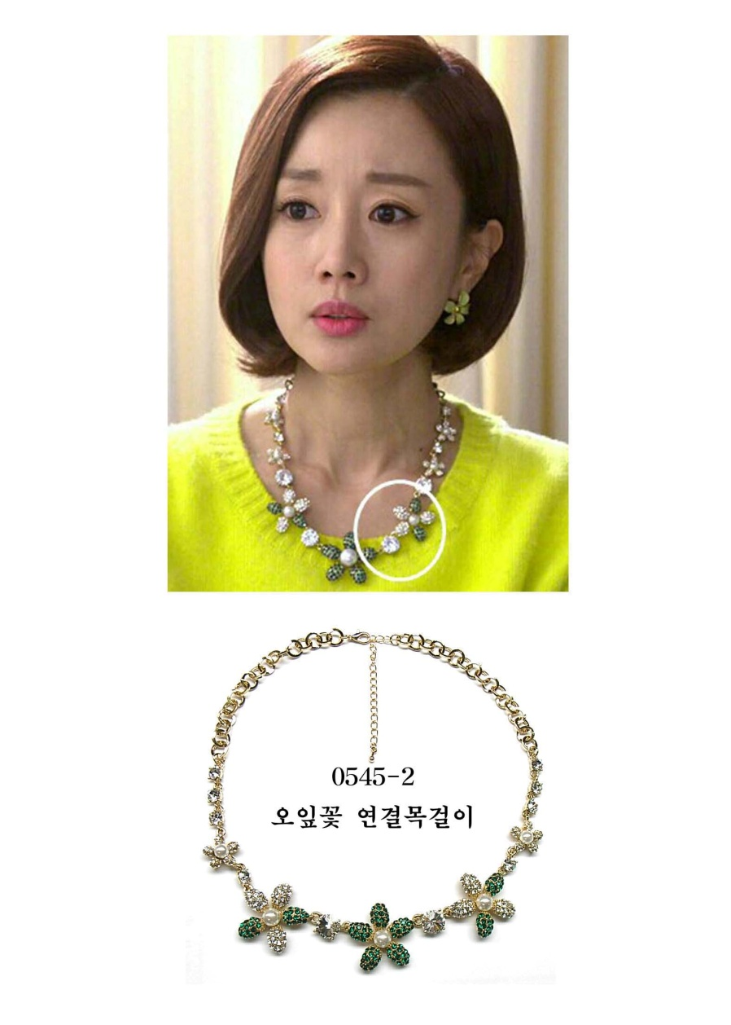
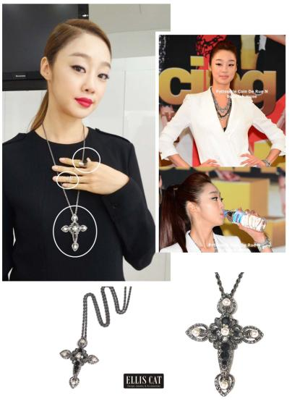
연예인 협찬 중인 millim 일부 제품
독특한 디자인과 다소 고가인이유로 일부 연예인들 협찬에만 사용되었습니다.
[millim] by [JANUS]

Slide 6
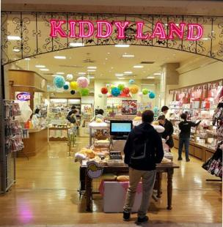
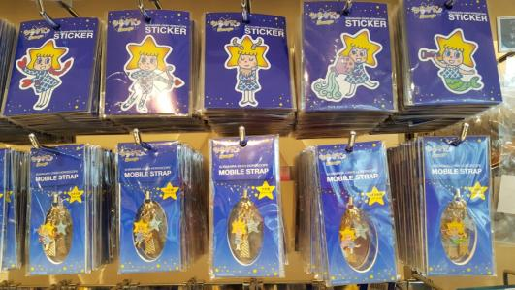
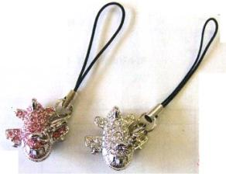
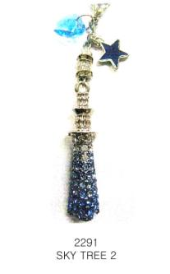
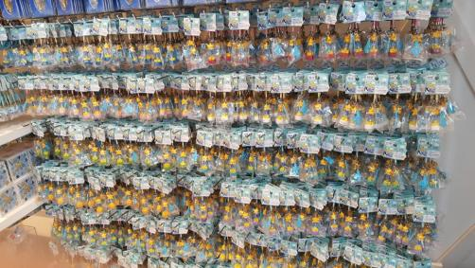
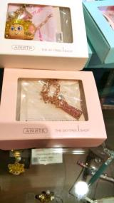
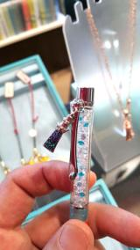
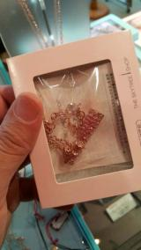
2013 JAPAN TOKYO SKYTREE - [Skytree & Sorakara]
일본 도쿄 [SKY TREE] 초기 기념품들 2차납품 제품들
[millim] by [JANUS]

Slide 7
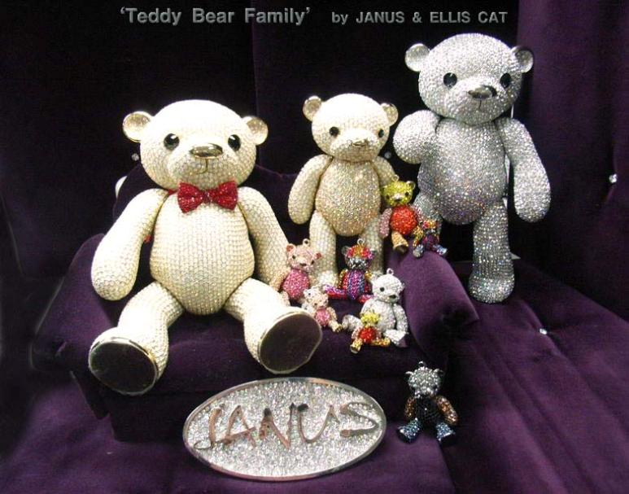
2011년 일본 밀리언 셀러 히트 아이템 - Teddy Bear Family Series
일본 정품 테디베어로 등록된 [테디 가족]은 7가지 사이즈로 제작되어 1천만원짜리
세트가 완성 되었으며 총 12세트가 제작되어 여러나라 바이어들과 함께 공유하고있습니다.
[millim] by [JANUS]

Slide 8
[MILLIM] by [JANUS]
[차별성]
기존 유통업체는 매입과 판매를 반복하지만, [크리스탈아이비]는 3천가지 디자인을 보유,
제조에서 곧장 빠른 공급과 좋은 가격 조건을 갖고있습니다.
[제 품]
해외에서 18년간 누적된 기술과 노하우로 검증된 확실한 디자인.
판매되는 제품들은 한국에서 아직 미 공개된 제품 다수 보유.
[연구소]
세계적인 패션의 흐름을 파악. 반 걸음 빠른 새 디자인, 신 재료, 새로운 조립 방식 추구.
[ A / S ]
2003년 5월 서울 가산동 벤쳐센터에 입점한 이래, 18년간 전세계 바이어들로부터 A/S처리센터 운영시작.
모든 상품에 대하여 [품질 보증서] 발부로 기간 내에 반품, 수리, 교환, 환불에 대한 시스템 운영.
[millim] by [JANUS]

Slide 9
판매 행사 제안서
[MILLIM] by [JANUS] | 판매 브랜드명 | [MILLIM] by [JANUS]
 | 제조 브랜드 | [MILLIM]가 만드는 커스텀 쥬얼리
 | 품목 | 브로치, 반지, 목걸이, 귀걸이, 팔찌, 헤어핀, 열쇠고리…
 | 컨셉 | 고급 셋팅의 커스텀 쥬얼리 액세서리
 | 소재 | BROSS(신주), TIN(무납 주석), Swarovski Elements
 | 제품가격대 | 3만원 대, 9만원 대, 20만원~ 99만원 등 다양
 | 생산국 | 한국
 | 요청회사
[millim] by [JANUS]

Slide 10
감사합니다
[millim] by [JANUS]

